Slide 1

기업 재무분석
201510889 김지훈
201510899 오 현

Slide 2
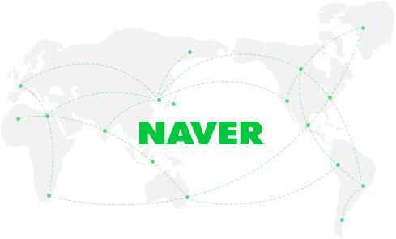
Contents
✓ 기업소개
✓ 재무비율분석
✓ 기업에대한 평가

Slide 3
기업소개

Slide 4
기업소개
Company profile
설립연도 1996년 6월
본사위치 경기도 성남시 분당구
주요서비스 온라인 검색포털, 모바일 메신저 플랫폼
주요사업 온라인 광고 및 콘텐츠 사업
매출액 4조 226억 원(2016년)
네이버는 미래 기술을 누구나 손쉽게 사용할 수 있도록
기술플랫폼으로서의 변화를 추구하며,
수많은 개인 및 다양한 파트너들이 성공의 꽃을 피울 수 있도록,
경쟁력을 키우며 다가올 미래를 준비하겠습니다.

Slide 5
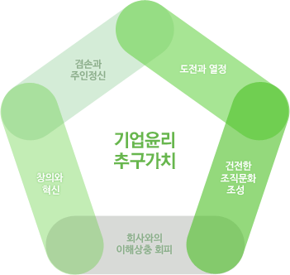
기업소개
✓ 기업윤리/규범

Slide 6



기업소개
✓ 주요관계사
메신저 서비스 제공, 사용자 5억 명이 함께 쓰는 명실상부한 글로벌 서비스
네이버의 기술연구조직, 현재 자율주행, ai 등 다양한 미래기술 연구
네이버에서 IT 전문 기업으로 분할되어 출범한 법인, 네이바 계열사들의 IT 인프라 전반을 지원
캠프 모바일의 게릴라 프로젝트, 동영상 커뮤니케이션 시장 확대에 주력
국내 대표 웹툰 플랫폼

Slide 7
재무비율분석

Slide 8
재무분석
✓ 수익성분석 – 이익창출능력 측정
1. 총자산이익률(ROA) : 총자산 투자로 얼마의 순이익을 내었는지를 보여주는 비율
14.1%
10.7%
5%
2016
2017
2018
2. 자기자본순이익률(ROE) : 주주의 투자액에 얼마의 순이익을 내었는지를 보여주는 비율
26.2%
18.5%
8.57%
2016
2017
2018
3. 매출액순이익률(ROS) : 매출액 1원당 얼마의 순이익을 남길 수 있는지를 나타내는 비율
18.9%
16.5%
12.38%
2016
2017
2018

Slide 9
재무분석
✓ 수익성분석 평가

Slide 10
재무분석
✓ 성장성분석 – 기업의 성장성 측정
1. 매출액증가율 : 전년 대비 매출액 증가율
23.6%
16.3%
19.28%
2016
2017
2018
2. 총자산증가율 : 기업외형의 성장 규모 측정
45.25%
25.88%
23.63%
2016
2017
2018
3. 순이익증가율 : 전년 대비 이익 증가율
44.45%
3.15%
-15.74%
2016
2017
2018

Slide 11
재무분석
✓ 성장성분석 평가
2016 2017 2018

Slide 12
재무분석
✓ 활동성분석 – 자산활용 대비 효율적 매출 실현 측정
1. 매출채권회전율 : 매출채권 한 단위를 투자하여 얼마의 매출을 올렸는지를 나타냄
8.98%
8.42%
8.71%
2016
2017
2018
2. 재고자산회전율 : 재고자산 한 단위를 투자하여 얼마의 매출을 올렸는지를 나타냄
311.19%
201.01%
104.34%
2016
2017
2018
3. 유형자산회전율 : 유형자산에 한 단위를 투자하여 얼마의 매출을 올렸는지를 나타냄
4.65
4.0
1.03
2016
2017
2018

Slide 13
재무분석
✓ 활동성분석 – 자산활용 대비 효율적 매출 실현 측정
4. 총자산회전율 : 기업 전체 자산의 이용효율성을 총괄적으로 나타냄
0.8%
0.7%
0.4%
2016
2017
2018

Slide 14
재무분석
✓ 활동성분석 평가

Slide 15
재무분석
✓ 유동성분석 – 단기채무지급능력 측정
1. 유동비율 : 유동부채를 상황하기에 충분한 유동자산을 보유하고 있는지를 측정
232.8%
207.8%
198.03%
비율 100% 이상이
되어야 유동성이
확보되었다고 본다
2016
2017
2018
2. 당좌비율 : 당좌자산만을 가지고 유동부채의 상환능력을 측정
232.3%
206.2%
195.66%
비율 100% 이상이
되어야 유동성이
확보되었다고 본다
2016
2017
2018
3. 순운전자본구성비율 : 순운전자본이 총자본에서 얼마나 차지하고 있는지를 나타내는 비율
58.02%
46.77%
47.77%
이 비율이 양(+) 값을
가지면 유동자산으로
유동부채를 상활할 수
있다.
2016
2017
2018

Slide 16
재무분석
✓ 레버리지분석 – 장기채무지급능력 측정
1. 부채비율 : 채권회수의 안정성 측정
54.27%
51.16%
68.73%
비율이 100% 이하
이면 안정적이다.
2016
2017
2018
2. 자기자본비율 : 총자본에서의 자기자본 차지 비중
64.8%
66.2%
59.27%
비율이 50% 이상이
될 때 양호하다고 본다.
2016
2017
2018
3. 이자보상배율 : 이자지급을 위해 충분히 영업이익을 내었는지를 측정
181.5
2,073.9
-
1배 이하이면 영업이익으로 이자비용을 낼 수 없는
기업을 의미한다.
2016
2017
2018

Slide 17
재무분석
✓ 레버리지분석 – 장기채무지급능력 측정
4. 비유동비율 : 조달된 자금이 유동자산과 비유동 자산에 합리적으로 배분되어 안정성이
확보되었는지를 판단하는 척도
52.56%
60.97%
72.21%
비율이 100% 이하
이면 양호하다고 본다.
2016
2017
2018
5. 비유동장기적합률
36.58%
42.52%
60.18%
비율이 100% 이하
이면 양호하다고 본다.
2016
2017
2018

Slide 18
기업평가

Slide 19
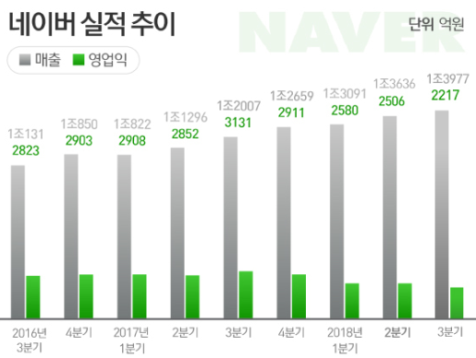
기업평가
✓ 해당기업에대한 종합적 평가
현재 매출액은 연일 증가한 비율을 나타내고 있다.
하지만 영업이익은 전년대비 계속 하락세를 보이고있다.
즉, 외형적인 성장세만 나타나고 있다.
네이버의 수익성이 악화된 이유는 라인을 포함 신사업 부문 적자 영향이 크다.
네이버는 라인을 중심으로 핀테크, 인공지능 등에 대규모 투자를 단행했지만 성과가
신통치 않았다. 라인은 지난 4분기 이후 계속해서 영업손실을 기록 중이다.
향후 전망도 좋지않을 것으로 보인다.
4분기에도 지속적인 해외투자 증가 등에 따른 수익성 악화가 이어질 것으로 예상된다.

Slide 20
감사합니다

